Slide 1
О требованиях к благоустройству территории (организация летних кафе),
прилегающей к стационарным предприятиям общественного питания в городе Тобольске
Директор департамента экономики Администрации города Тобольска
Исимбаева Зухра Фаритовна

Slide 2
Общие положения
Настоящие Требования к благоустройству территории, прилегающей к стационарным предприятиям общественного питания в городе Тобольске, разработаны в соответствии с:
Федеральным законом от 06.10.2003 № 131-ФЗ «Об общих принципах организации местного
самоуправления в Российской Федерации»;
Земельным кодексом Российской Федерации, постановление Правительства РФ от 03.12.2014
№1300 «Об утверждении перечня видов объектов, размещение которых может осуществляться на землях или земельных участках, находящихся в государственной или муниципальной собственности, без предоставления земельных участков и установления сервитутов»;
Постановлением Правительства Тюменской области от 03.06.2015 N 238-п «Об утверждении
Положения о порядке и условиях размещения объектов на землях и земельных участках, находящихся в государственной или муниципальной собственности, без предоставления земельных участков и установления сервитута, публичного сервитута»;
Уставом города Тобольска;
Правилами благоустройства территории города Тобольска, утвержденные решением тобольской
городской Думы от 28.07.2020 № 91.

Slide 3
Общие положения
Территория сезонного обслуживания - территория, прилегающая к стационарному предприятию общественного питания в городе Тобольске с размещенными на ней элементами благоустройства, предназначенными для дополнительного обслуживания питанием и досуга (или без него) потребителей указанных стационарных предприятий общественного питания.
Сезон – период с 15 апреля текущего года до 15 октября текущего года.
Оборудование – элементы благоустройства, размещаемые на территории сезонного обслуживания, выполненные в виде технологических настилов, зонтов, мебели, маркиз, пергол, декоративных ограждений, осветительных приборов, элементов вертикального и контейнерного озеленения, цветочниц, шпалер.
Требования распространяются на территории сезонного обслуживания независимо от форм собственности на такие территории.
Благоустройство территории сезонного обслуживания обеспечивается хозяйствующими субъектами, осуществляющими деятельность в стационарном предприятии общественного питания.
Хозяйствующий субъект, осуществляющий деятельность в стационарном предприятии общественного питания, обязан восстановить нарушенное благоустройство территории сезонного обслуживания, в том числе путем освобождения ее от оборудования, в течение 7 дней с даты прекращения им деятельности по оказанию услуг общественного питания в стационарном предприятии общественного питания, окончания сезона либо прекращения действия разрешения на использование земель или земельного участка, на которых расположена территория сезонного обслуживания.

Slide 4
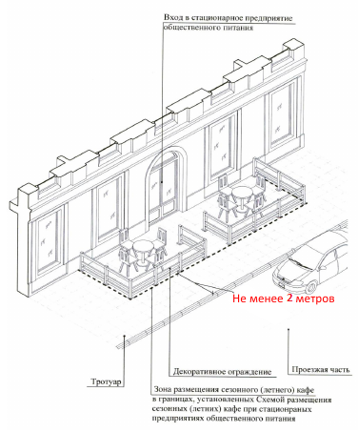
Требования к территории сезонного обслуживания
Не допускается обустройство территории сезонного обслуживания:
в нарушение требований дорожной безопасности, пожарной безопасности, санитарно-эпидемиологических требований, требований муниципальных правовых актов в сфере благоустройства;
в случае проведения аварийных земляных работ на территории сезонного обслуживания в порядке, предусмотренном муниципальным правовым актом Администрации города Тобольска;
на тротуарах, ширина пешеходной части которых составляет менее 2 метров, либо свободная ширина тротуара, предназначенная для пешеходного движения, от ближайших границ территории сезонного обслуживания до края проезжей части составляет менее 2 метров;
в пределах треугольников видимости на нерегулируемых перекрестках и примыканиях улиц и дорог;

Slide 5
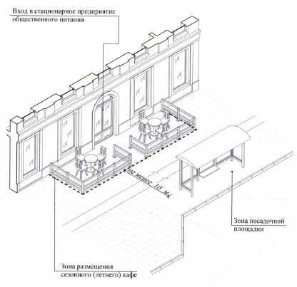
Требования к территории сезонного обслуживания
Не допускается обустройство территории сезонного обслуживания на остановочных пунктах маршрутных транспортных средств, а также в 10-метровой зоне от границ посадочных площадок по ходу и против движения транспортных средств, если ширина пешеходной части тротуара от ближайших границ территории сезонного обслуживания до границы остановочного пункта маршрутных транспортных средств (при его отсутствии до границ посадочной площадки) составляет менее 2 метров

Slide 6
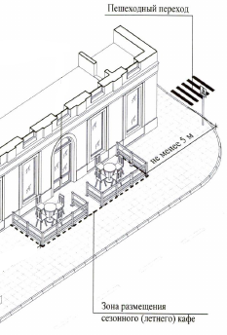
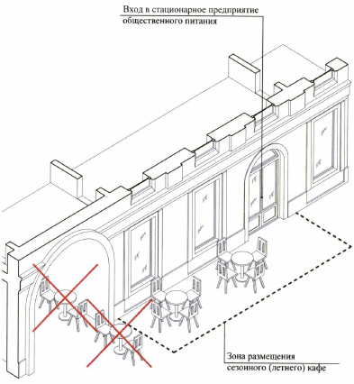
Требования к территории сезонного обслуживания
Не допускается обустройство территории сезонного обслуживания:
в 5-метровой зоне от наземных пешеходных переходов;
в арках зданий, цветниках, канализационных люках, площадках (детских, для отдыха, спортивных), велосипедных дорожках, парковках (парковочных местах)

Slide 7
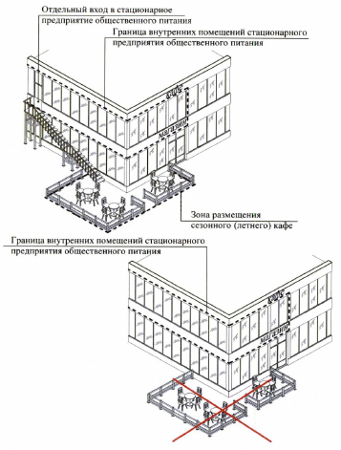
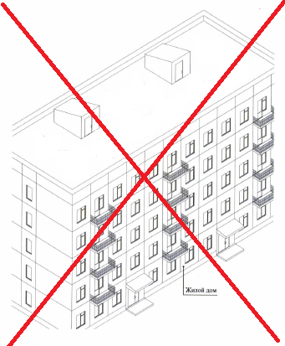
Требования к территории сезонного обслуживания
Не допускается обустройство территории сезонного обслуживания:
на земельных участках при стационарных предприятиях общественного питания, расположенных выше первых этажей нежилых зданий и не имеющих отдельного входа;
на земельных участках при стационарных предприятиях общественного питания, расположенных в подвалах (ниже первых этажей нежилых зданий);
на земельных участках при стационарных предприятиях общественного питания, расположенных в многоквартирных домах;
без устройства посадочных мест

Slide 8
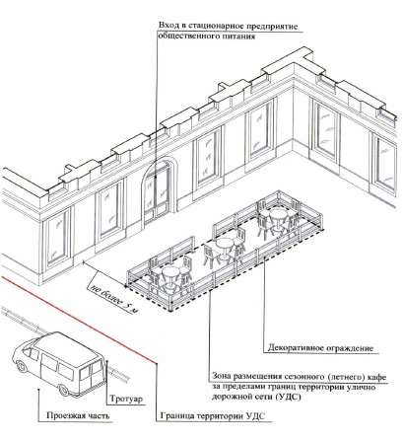
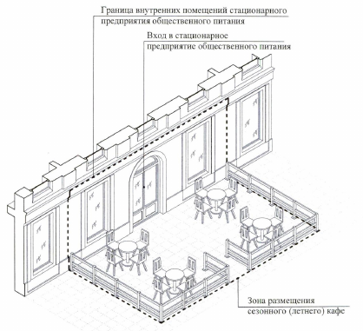
Требования к территории сезонного обслуживания
Площадь территории сезонного обслуживания не может превышать площадь стационарного предприятия общественного питания, при котором она определяется.
Длина территории сезонного обслуживания не должна превышать длину фасада здания, соответствующей размерам помещения, занимаемого стационарным предприятием общественного питания.
Территория сезонного обслуживания должна непосредственно примыкать к стационарному предприятию общественного питания или отстоять на расстоянии не более 5 метров от стационарного предприятия питания, при этом границы места размещения территории сезонного облуживания не должны нарушать права собственников и пользователей соседних помещений, зданий, строений, сооружений.

Slide 9
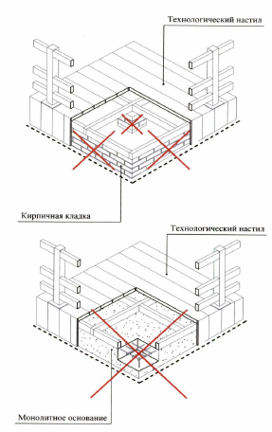
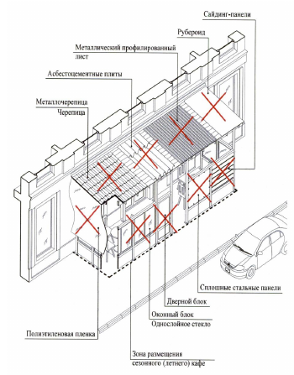
Требования к оборудованию, устанавливаемому на территории сезонного обслуживания
При обустройстве территории сезонного обслуживания не допускается:
использование кирпича, строительных блоков и плит, монолитного бетона, железобетона, стальных профилированных листов, металлочерепицы, баннерной ткани, полимерных пленок;
прокладка подземных инженерных коммуникаций и проведение строительно-монтажных работ капитального характера;
использование оконных и дверных блоков (рамное остекление), сплошных металлических панелей, сайдинг-панелей и остекления.

Slide 10
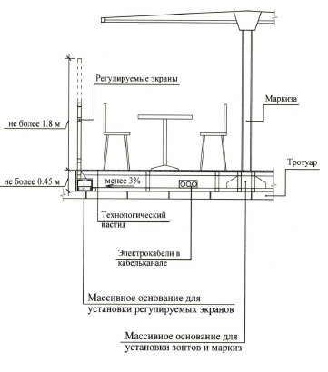
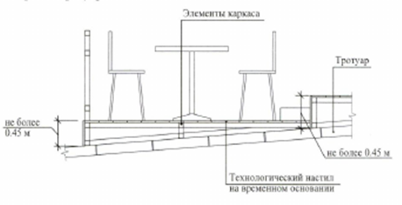
Требования к оборудованию, устанавливаемому на территории сезонного обслуживания
Обустройство территории сезонного обслуживания на грунтовых поверхностях, на территории, имеющей уклон более 3%, на газонах или травянистых растениях, на покрытиях, имеющих неудовлетворительное состояние (разрушенное асфальтобетонное покрытие или тротуарной плиткой, наличие трещин и выбоин), допускается только при условии установки технологического настила, возведенного с использованием террасной доски (древесно-полимерного композита).
Границы технологического настила должны быть обустроены оборудованием, обеспечивающими безопасность посетителей территории сезонного обслуживания (декоративное ограждение, осветительные приборы и иное оборудование).

Slide 11
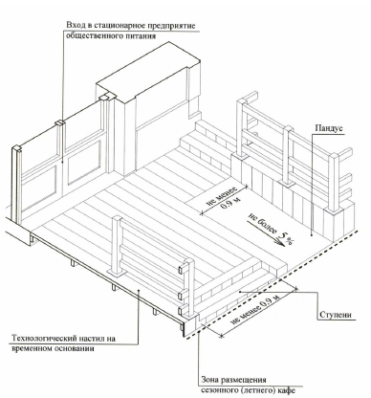
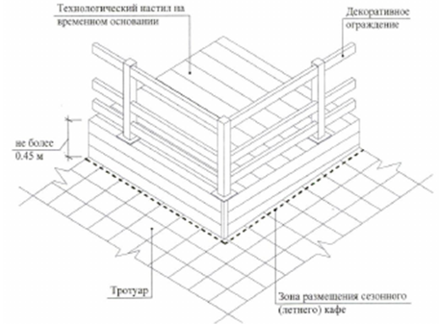
Требования к оборудованию, устанавливаемому на территории сезонного обслуживания
Высота технологического настила не должна превышать 0,45 м от отметки тротуара до верхней отметки пола технологического настила. Технологический настил свыше 0,2 м необходимо обеспечить лестничным сходом и пандусом в соответствии с требованием действующего законодательства, для маломобильных групп населения.
Лестничные сходы с технологического настила устраиваются в границах территории сезонного обслуживания.
Ширина устраиваемых лестниц не должна быть менее 0,90 м.

Slide 12
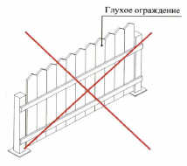
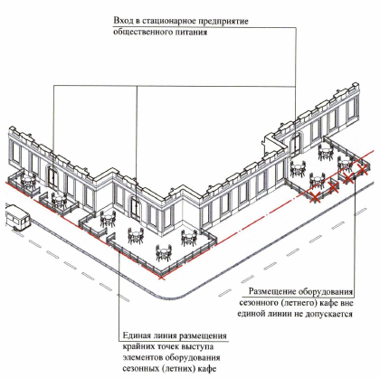
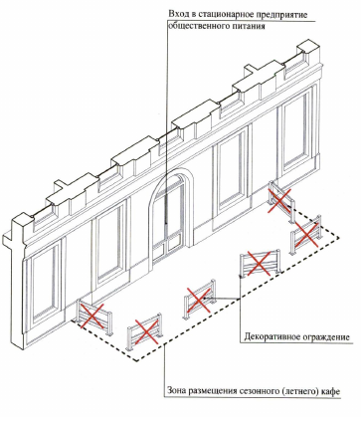
Требования к оборудованию, устанавливаемому на территории сезонного обслуживания
Не допускается использование глухих декоративных ограждений.
Декоративные ограждения, используемые при обустройстве территории сезонного обслуживания, размещаются в одну линию в границах территории сезонного обслуживания.

Slide 13
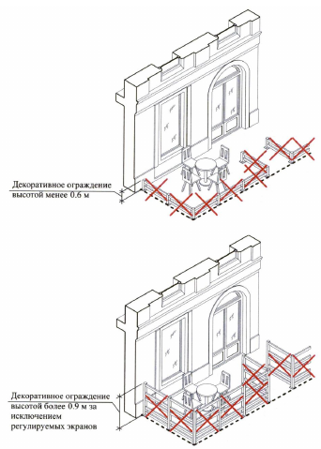
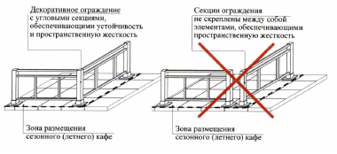
Требования к оборудованию, устанавливаемому на территории сезонного обслуживания
Высота декоративных ограждений не может быть менее 0,60 м и превышать 0,90 м.
Конструкции декоративных ограждений, устраиваемых на асфальтобетонном покрытии (покрытий из тротуарной плитки), должны быть выполнены из жестких секций, скрепленных между собой элементами, обеспечивающими их устойчивость.
Конструкции декоративных ограждений не должны содержать элементов, создающих угрозу безопасности пешеходного движения.

Slide 14
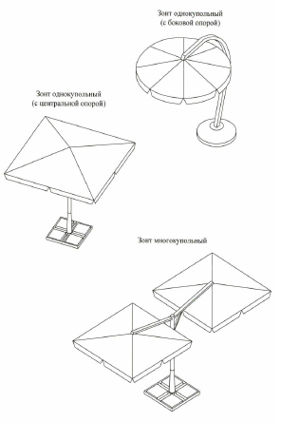
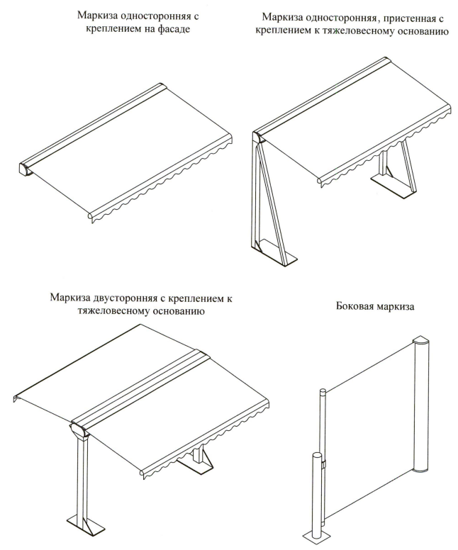
Требования к оборудованию, устанавливаемому на территории сезонного обслуживания
Зонты могут быть как однокупольными, так и многокупольными с центральной опорой.
Конструкции маркиз, используемых при обустройстве территории сезонного обслуживания, могут быть односторонними (с креплением непосредственно на фасаде здания) либо двустороннее с соответствующим креплением к основанию.
Для обустройства зонтов и маркиз рекомендуется использовать материалы пастельных тонов.

Slide 15
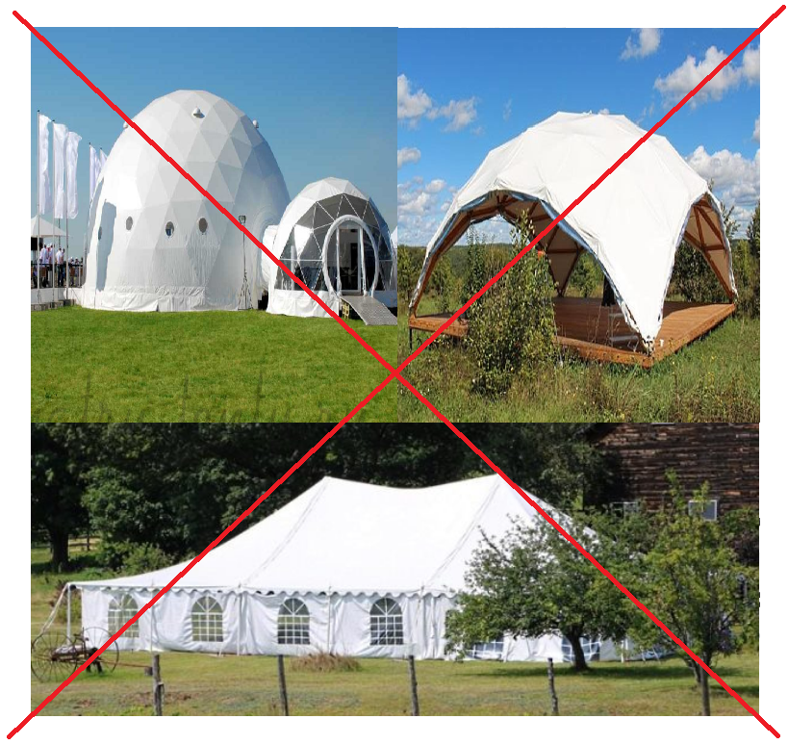
Требования к оборудованию, устанавливаемому на территории сезонного обслуживания
Не допускается при обустройстве территории сезонного обслуживания использование шатров

Slide 16
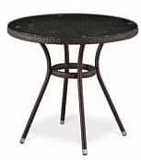
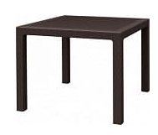
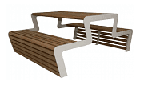

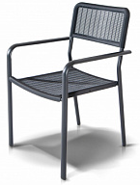
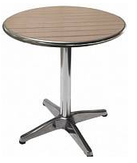
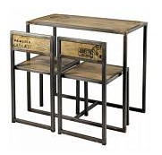
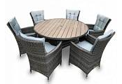
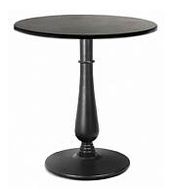
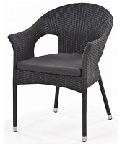
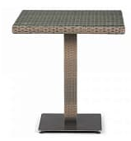
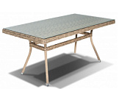
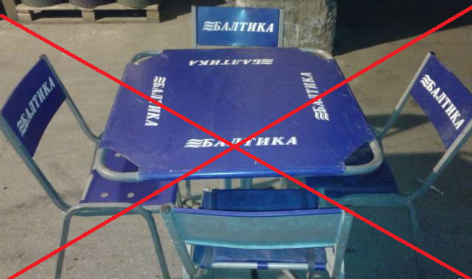
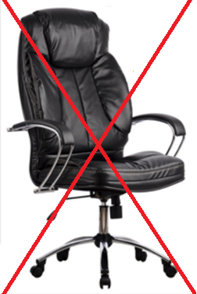
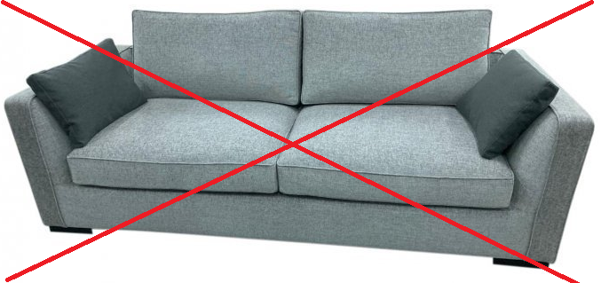
Требования к оборудованию, устанавливаемому на территории сезонного обслуживания
В составе мебели, используемой при обустройстве территории сезонного обслуживания, могут использоваться столы, стулья, в том числе, коктейльные и барные столы и стулья, складные, трансформируемые столы, кресла, диваны, компактные складные сиденья, скамьи, скамьи для оконных ниш и иное оборудование.
Использование интерьерной мебели для обустройства территории сезонного обслуживания не допускается.

Slide 17
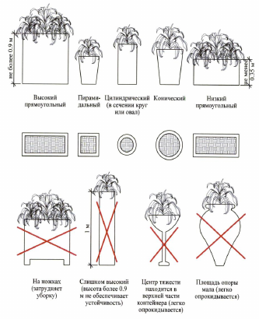
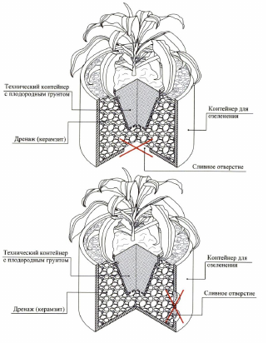
Требования к оборудованию, устанавливаемому на территории сезонного обслуживания
Элементы вертикального и контейнерного озеленения должны быть устойчивыми.
Запрещается использование контейнеров для озеленения, изготовленных из легко бьющихся, пачкающихся материалов, а также стекла, строительного бетона, необработанного металла и пластика.
Использование контейнеров для озеленения со сливным отверстием не допускается.

Slide 18
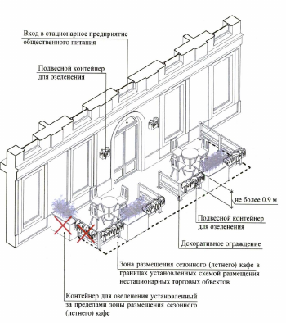
Требования к оборудованию, устанавливаемому на территории сезонного обслуживания
Для организации озеленения территории сезонного обслуживания допускается использование подвесных контейнеров, в том числе путем их размещения на декоративных ограждениях.

Slide 19
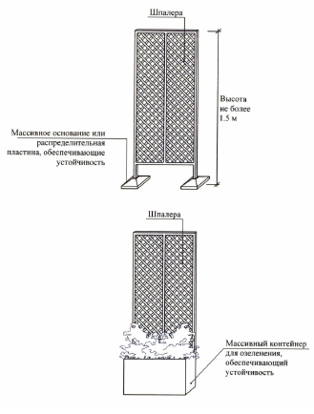
Требования к оборудованию, устанавливаемому на территории сезонного обслуживания
Высота шпалер, используемых для обустройства территории сезонного обслуживания, не должна превышать 1,50 м.
Устройство шпалер на фасады здания не допускается.
Установка оборудования, за исключением маркиз, производится без его закрепления к фасаду здания, занимаемого стационарным предприятием общественного питания, для обеспечения сохранности архитектурных элементов.
Оборудование должно содержаться в технически исправном состоянии, быть очищенными от грязи и иного мусора.

Slide 20
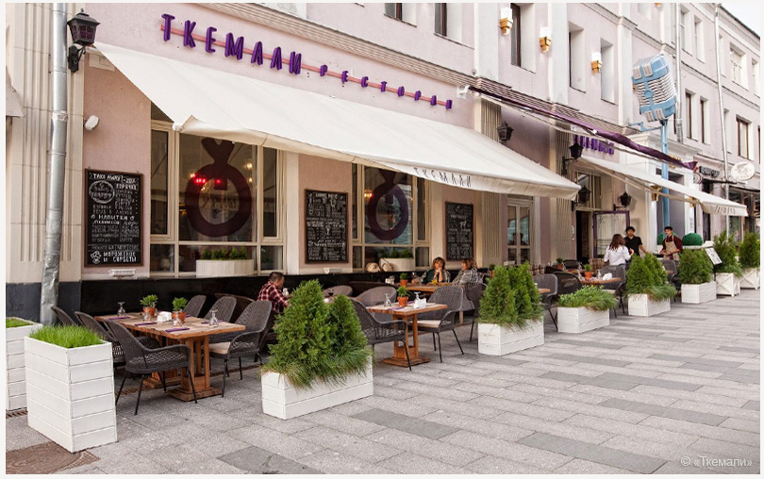
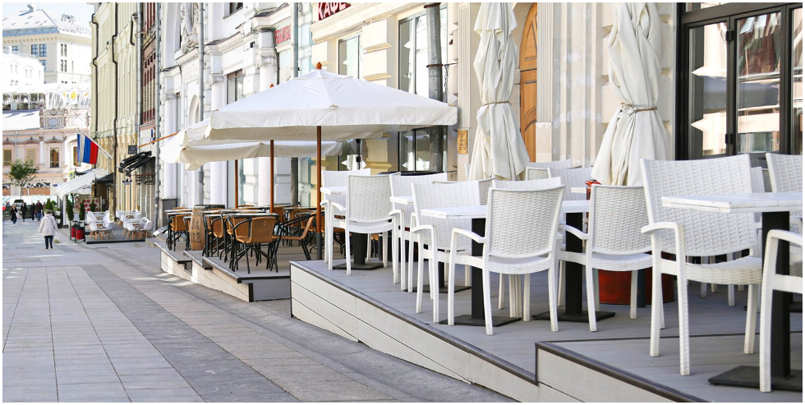
Требования к оборудованию, устанавливаемому на территории сезонного обслуживания
Оборудование должно быть выполнено в едином архитектурно-художественном стиле с учетом колористического решения фасадов и стилистики здания, строения, сооружения, в котором размещено стационарное предприятие общественного питания, а также архитектурно-градостроительного решения окружающей застройки и особенностей благоустройства прилегающей территории.

Slide 21
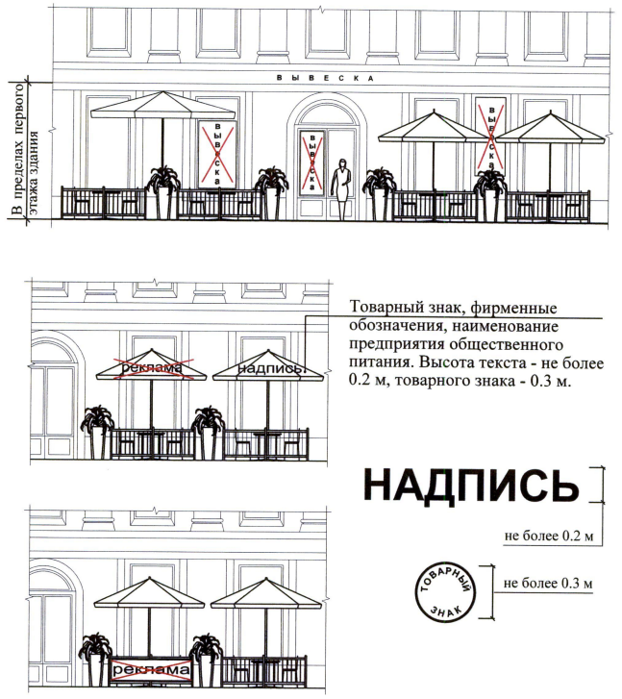
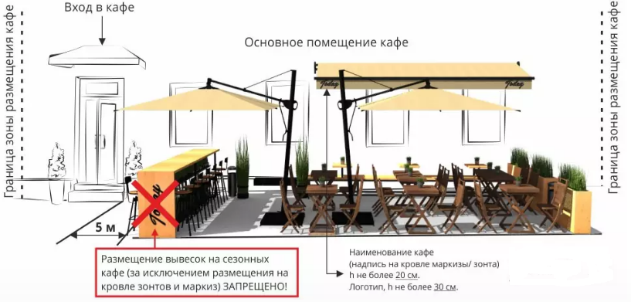
Требования к оборудованию, устанавливаемому на территории сезонного обслуживания
Не допускается использование оборудования для размещения на нем рекламы, а также иных конструкций (оборудования), не относящихся к целям деятельности по организации дополнительного обслуживания питанием и досуга потребителей.
Высота оборудования не должна превышать высоту первого этажа (линии перекрытий между первым и вторым этажами) здания, занимаемого стационарным предприятием общественного питания.

Slide 22


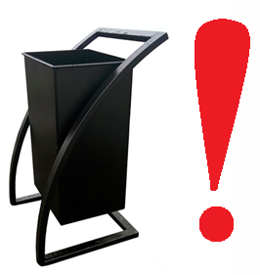
Требования к оборудованию, устанавливаемому на территории сезонного обслуживания
Не допускается размещать звуковоспроизводящие устройства и устройства звукоусиления, а также осуществлять действия, нарушающие тишину и покой граждан в период времени, установленный нормативным правовым актом Тюменской области.
Не допускается использование осветительных приборов вблизи окон жилых помещений в случае прямого попадания на окна световых лучей.
Территории сезонного обслуживания должны быть оснащены дополнительными урнами для мусора.

Slide 23
Контроль за соблюдением требований к благоустройству территории
Контроль исполнения требований осуществляет Департамент экономики Администрации города Тобольска.
В случае установления факта нарушения положений, установленных Требованиями, уполномоченный орган принимает меры по привлечению лиц, допустивших нарушение положений, установленных Требованиями, к административной ответственности в соответствии со ст. 4.3. Нарушение требований к проектированию, размещению, содержанию и восстановлению элементов благоустройства.
Нарушение требований к проектированию, размещению, содержанию и восстановлению элементов благоустройства, влечет наложение административного штрафа:
на граждан в размере от 1 000 до 5 000 рублей;
на должностных лиц - от 5 000 до 50 000 рублей;
на юридических лиц - от 10 000 до 100 000 рублей.

Slide 24
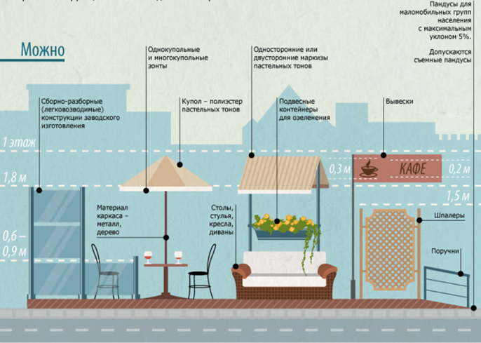
Примеры организации летних кафе

Slide 25
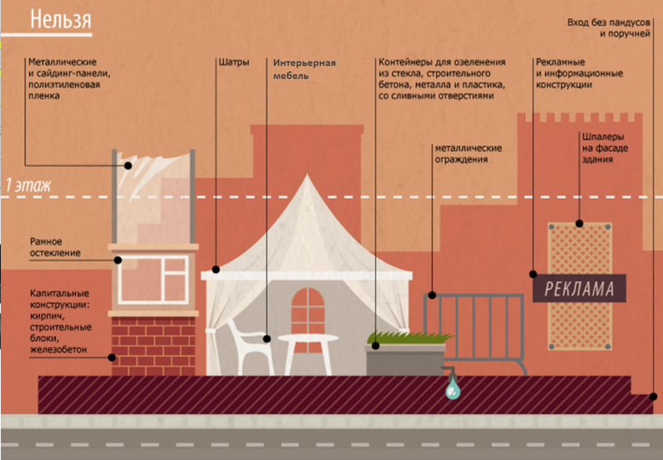
Примеры организации летних кафе

Slide 26
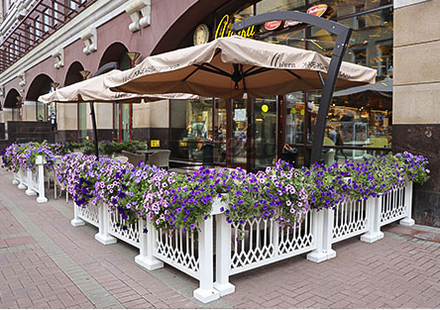
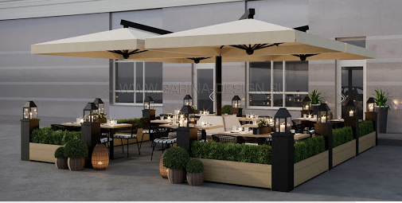
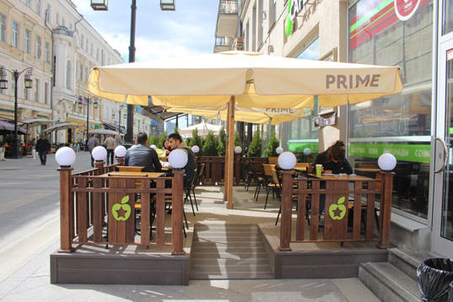

Примеры организации летних кафе

